Slide 1

ประเทศไทย 4.0 (Thailand 4.0)
“ประเทศไทย 4.0 หรือ Thailand 4.0” คือแนวนโยบายของประเทศในปัจจุบันที่ต้องการขับเคลื่อนประเทศไทยไปสู่การเปลี่ยนแปลงเพื่อบรรลุวิสัยทัศน์ “ประเทศไทยมีความมั่นคง มั่งคั่ง ยั่งยืน เป็นประเทศที่พัฒนาแล้ว ด้วยการพัฒนาตามปรัชญาเศรษฐกิจพอเพียง” โดยรัฐบาลได้มีนโยบายที่จะใช้โมเดลขับเคลื่อนเศรษฐกิจด้วยนวัตกรรมเพื่อพัฒนาไปสู่การเป็นประเทศไทย 4.0 ซึ่งส่งผลให้ระบบราชการซึ่งเป็นกลไกหลักในการขับเคลื่อนนโยบายดังกล่าวเองก็ต้องปรับตัว และเปลี่ยนแปลงเพื่อให้สอดรับกับบริบทที่กำลังจะเกิดขึ้นในประเทศไทย 4.0 กล่าวคือ ภาครัฐต้องปรับตัวและต้องพลิกโฉมเข้าสู่ยุคดิจิทัล
Thailand
4.0

Slide 2
ลักษณะของนโยบายประเทศไทย 4.0
ประเทศไทย 4.0 เป็นแนวนโยบายที่ต้องการปรับเปลี่ยนโครงสร้างเศรษฐกิจของประเทศไปสู่ “Value-Based Economy” หรือ “เศรษฐกิจที่ขับเคลื่อนด้วยนวัตกรรม” เพื่อเป็นการวางเป้าหมายการขับเคลื่อนประเทศไทยไปสู่ประเทศที่มีรายได้สูง พึ่งตาตนเองได้
ด้วย New Engines of Growth

Slide 3




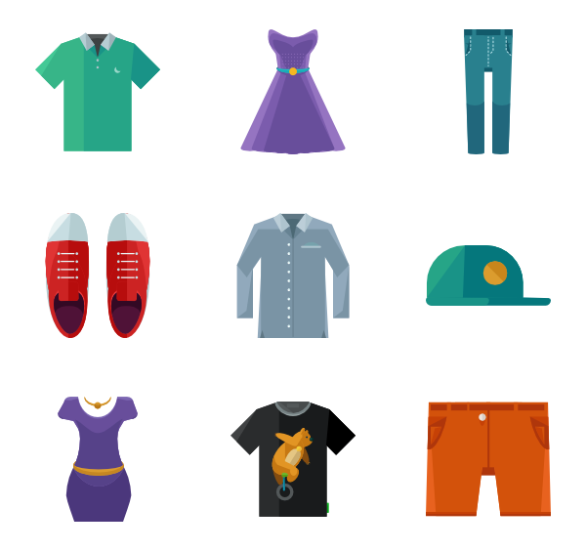

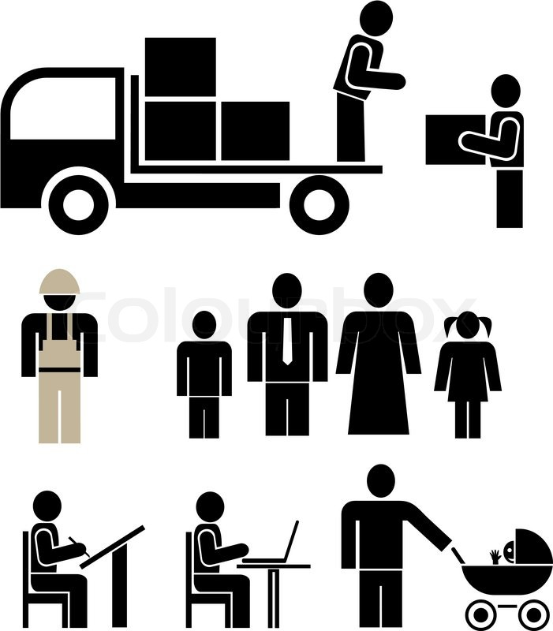

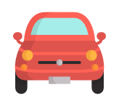
สาระสำคัญ:
การเปลี่ยนผ่านของประเทศไทย ก่อนจะมาเป็น “ประเทศไทย 4.0” ตามการขับเคลื่อนเศรษฐกิจ มีดังนี้
Thailand
1.0
Thailand
2.0
Thailand
3.0
Thailand
4.0
ไทยแลนด์ 1.0 คือยุคของเกษตรกรรม มีการขับเคลื่อนเศรษฐกิจที่อยู่บนพื้นฐาน
ของเกษตรกรรม ปลูกข้าว
ทำไร่สวน เลี้ยงสัตว์ เพื่อนำผลผลิตไปขายเพื่อการสร้างรายได้และการประกอบอาชีพ
ไทยแลนด์ 2.0 คือยุคอุตสาหกรรมเบา เริ่มนำเครื่องมือมาใช้ในการผลิต และมีการใช้แรงงาน ผลิตสินค้า เช่น เสื้อผ้า กระเป๋า เครื่องเขียน เป็นต้น
ไทยแลนด์ 3.0 คือยุคอุตสาหกรรมหนักและส่งออก เริ่มมีการใช้เทคโนโลยีมากขึ้น ผลิตสินค้าที่มีความซับซ้อนมากยิ่งขึ้น เช่น ชิ้นส่วนยานยนต์ อุปกรณ์อิเล็กทรอนิกส์ ก๊าซธรรมชาติ

Slide 4
การเปลี่ยนผ่านจาก Thailand 3.0 ไปสู่ Thailand 4.0
เป้าหมายของ Thailand 4.0
Thailand
3.0
Thailand
4.0
ประเทศในโลกที่หนึ่ง
ภายในปี 2575
การเผชิญกับกับดัก Thailand 3.0
กับดักรายได้ปานกลาง
กับดักความเหลื่อมล้ำ
กับดักความไม่สมดุล
ไทยแลนด์ 4.0 คือยุคที่เน้นการขับเคลื่อนเศรษฐกิจด้วยนวัตกรรม โดยเปลี่ยนรูปแบบ
การทำงานจากทำมาก ได้น้อยเป็น ‘ทำน้อย
ได้มาก’ เพื่อให้ประเทศมีรายได้ที่สูง สามารถพึ่งพาตัวเองได้ และยกระดับไปสู่ประเทศที่
พัฒนาแล้ว

Slide 5
การเปลี่ยนผ่านจาก Thailand 3.0 ไปสู่ Thailand 4.0
เป้าหมาย
3 กับดัก
3 กลไก
- การสร้างเครือข่ายความร่วมมือในรูปแบบประชารัฐ
- การสร้างเศรษฐกิจระดับฐานรากในชุมชน
- การเสริมสร้างทักษะและการเติมเต็มศักยภาพของ
ประชาชนให้ทันกับพลวัตการเปลี่ยนแปลงจากภายนอก
กับดัก
รายได้
ปานกลาง
ผ่าน Inclusive
Growth Engine
มั่นคง
- การยกระดับขีดความสามารถด้านการวิจัยและพัฒนา
- การบ่มเพาะธุรกิจด้านเทคโนโลยี การออกแบบและ
ความคิดสร้างสรรค์
- การพัฒนาทักษะและงานใหม่เพื่อรองรับการเปลี่ยนแปลงในอนาคต
กับดัก
ความ
เหลื่อมล้ำ
ผ่าน Competitive
Growth Engine
มั่งคั่ง
- การมุ่งเน้นธุรกิจ การผลิตและการใช้เทคโนโลยีที่เป็นมิตรต่อสิ่งแวดล้อม
- การมุ่งเน้นการใช้พลังงานทดแทน
- การคำนึงถึงประโยชน์ที่ได้จากการลดความสูญเสียที่เกิดขึ้นทั้งระบบ (Lost Advantage)
กับดัก
ความ
ไม่สมดุล
ผ่าน Green
Growth Engine
ยั่งยืน

Slide 6

ภาคเศรษฐกิจ
ในการขับเคลื่อนให้เกิดการเปลี่ยนแปลงสู่ประเทศไทย 4.0
ประกอบด้วย 3 มิติสำคัญ ดังนี้
เปลี่ยนจากการผลิตสินค้า “โภคภัณฑ์” ไปสู่สินค้าเชิง “นวัตกรรม”
1
นวัตกรรม
ภาคบริการ
สินค้า
โภคภัณฑ์
ภาค
ผลิตสินค้า
2
เปลี่ยนจากการเน้นภาคการ “ผลิตสินค้า” ไปสู่การเน้น “ภาคบริการ” มากขึ้น
ภาค
อุตสาหกรรม
เปลี่ยนจากการขับเคลื่อนประเทศไทยด้วยภาคอุตสาหกรรม ไปสู่การขับเคลื่อนด้วยเทคโนโลยี ความคิดสร้างสรรค์ และนวัตกรรม
3
เทคโนโลยี ความคิดสร้างสรรค์ นวัตกรรม

Slide 7
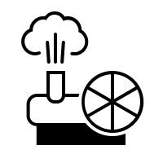

ภาคเศรษฐกิจ
การแบ่งยุคของการปฏิวัติอุตาสาหกรรม
โดยอ้างอิงตามแนวคิด 4.0 มีดังนี้
ยุค 1.0 (ยุคเครื่องจักรไอน้ำ) เจมส์ วัตต์ ได้พัฒนาเครื่องจักรไอน้ำนิโคแมนให้
มีประสิทธิภาพมากขึ้น และนำ มาปรับใช้กับอุตสาหกรรมการทอผ้าจนสามารถให้ ผลผลิตมากขึ้นกว่าเดิมถึง 3 เท่า นอกจากนี้เครื่องจักรไอน้ำยังได้ถูกพัฒนาให้
เป็นตัวขับเคลื่อนหัวรถจักรไอน้ำ ที่ช่วยในการขนส่ง และการคมนาคมอีกด้วย
ยุค 2.0 (ยุคสายพาน) เฮนรี่ ฟอร์ด ได้นำระบบสายพานมาใช้ในโรงงานผลิตรถยนต์
ของเขาจนสามารถผลิตสินค้าออกมาได้ในปริมาณมาก โดยเป็นต้นแบบให้โรงงาน อื่น ๆ นำระบบสายพานมาใช้เช่นกัน ประกอบกับการเปลี่ยนจากเครื่องจักรระบบไอน้ำ
เป็นระบบไฟฟ้า ทำให้ยุคนี้สินค้ามีต้นทุนที่ลดลง และถูกผลิตออกมาเป็นปริมาณมาก
แต่จะมีรูปแบบลักษณะเดียวกัน หรือที่เรียกว่า Mass Product นั่นเอง
ที่มา http://www.dla.go.th/upload/document/type14/2017/1/17764_1_1485743530803.pdf?time=1545221423365

Slide 8
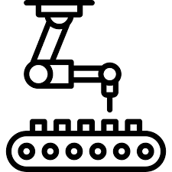
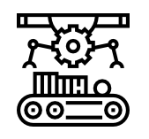
ภาคเศรษฐกิจ
การแบ่งยุคของการปฏิวัติอุตาสาหกรรม
โดยอ้างอิงตามแนวคิด 4.0 มีดังนี้
ยุค 3.0 (ยุคอัตโนมัติ) เป็นยุคที่โรงงานต่างก็นำคอมพิวเตอร์มาช่วยในการผลิต
แบบอัตโนมัติ ทำให้ลดต้นทุนจากแรงงานคนลงได้เป็นอย่างมาก นอกจากนี้ยัง สามารถผลิตสินค้าที่มีความซับซ้อนได้อย่างรวดเร็ว ทำ ให้ต้นทุนของราคาสินค้า ลดลงอย่างมากเฉลี่ยแล้วราคาจะลดลงครึ่งหนึ่ง หรือคุณภาพและนวัตกรรมใหม่ ๆ จะเพิ่มขึ้นหนึ่งเท่าตัวในระยะเวลาเพียงหนึ่งปีครึ่ง
ยุค 4.0 (ยุคผสานเทคโนโลยี) จะมีการบูรณาการระหว่างเทคโนโลยีดิจิทัล ร่วมกับกระบวนการผลิตหรือสินค้า เช่น การส่งข้อมูลการใช้งานหรือปัญหาที่เกิดจาก การใช้งานให้บริษัทที่ผลิตนำข้อมูลไปใช้ปรับปรุงสินค้าในรุ่นต่อไป การเก็บข้อมูล วิเคราะห์พฤติกรรมและตอบสนองลูกค้ารายบุคคล ซึ่งแตกต่างจากอุตสาหกรรม ในยุคก่อนๆ
ที่เน้นผลิตสินค้าชนิดเดียวกันในปริมาณมาก
ที่มา http://www.dla.go.th/upload/document/type14/2017/1/17764_1_1485743530803.pdf?time=1545221423365

Slide 9






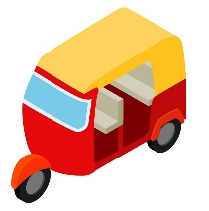
เป้าหมายหลัก : 5 กลุ่มอุตสาหกรรมหลักของประเทศ
กลุ่มอาหาร เกษตร และเทคโนโลยีชีวภาพ
กลุ่มสาธารณสุข สุขภาพ และเทคโนโลยีทางการแพทย์
กลุ่มเครื่องมือ หุ่นยนต์ อุปกรณ์อัจฉริยะ และระบบเครื่องกลที่ใช้ระบบอิเล็กทรอนิกส์
กลุ่มปัญญาประดิษฐ์ เทคโนโลยีสมองกลฝังตัว
กลุ่มอุตสาหกรรมสร้างสรรค์ วัฒนธรรม และบริการที่มีมูลค่าสูง
(ที่มา คลิป “Thailand 4.0” เผยแพร่โดย กสทช. : https://www.youtube.com/watch?v=Hx_C3aKMQ7MX

Slide 10

ภาคราชการ
หากอิงตามแนวคิด “ประเทศไทย 4.0” สามารถแบ่งยุคการเปลี่ยนผ่าน
ของระบบราชการไทย ได้ดังนี้
ระบบราชการ 1.0
ระบบราชการ 2.0
เริ่มต้นวางรากฐานโครงสร้างและระบบการบริหารราชการ เช่น ในสมัยรัชกาลที่ 5 ได้ริเริ่มการตั้งกรม กระทรวง , สมัยรัชกาลที่ 7 ได้เน้นการบริหารภายใต้ระบบคุณธรรม (Merit System)
ระบบราชการเข้มแข็ง เป็นแกนหลักในการพัฒนาประเทศ บริหารราชการตามแนวทางของ Max Weber ว่าด้วยหลักความชอบธรรมทางการเมืองภายใต้หลักกฎหมาย และหลักของเหตุผล (Legal-Rational Legitimacy)
- Rule-based
- Top-down Approach
- Hierarchy

Slide 11
ภาคราชการ
หากอิงตามแนวคิด “ประเทศไทย 4.0” สามารถแบ่งยุคการเปลี่ยนผ่าน
ของระบบราชการไทย ได้ดังนี้
ระบบราชการ 3.0
ระบบราชการ 4.0
เน้นประชาธิปไตย (Democratization) และบริหารจัดการภาครัฐแนวใหม่ เน้นหลักธรรมาภิบาล และเน้นการกระจายอำนาจ
- Result-based
- Work better and cost lost
- Public Participation
ต้องเป็นที่เชื่อถือไว้วางใจ และเป็นที่พึ่งของประชาชนได้อย่างแท้จริง (Credible and Trusted Government) สามารถปรับตัวรองรับการเปลี่ยนแปลง มุ่งเน้นเปิดกว้างและเชื่อมโยงกัน ยึดประชาชนเป็นศูนย์กลาง และมีขีดสมรรถนะสูงทันสมัย
- Open & Connected Government
- Citizen-Centric Government
- Smart & High Performance Government

Slide 12
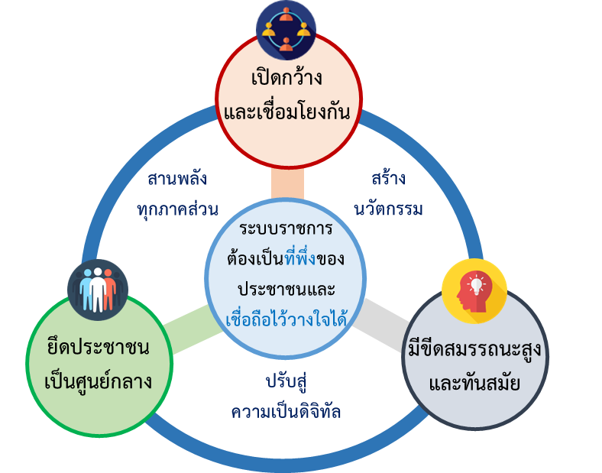
แนวคิดระบบราชการ 4.0
ระบบราชการ 4.0 เป็นการดำเนินงานเพื่อรองรับต่อยุทธศาสตร์ประเทศไทย 4.0 โดยภาครัฐหรือระบบราชการจะต้องทำงานด้วยการยึดหลักธรรมาภิบาลของการบริหารกิจการบ้านเมืองที่ดีเพื่อประโยชน์สุขของประชาชน (Better Governance, Happier Citizens) หมายความว่า ระบบราชการจะต้องปรับเปลี่ยนแนวคิดและวิธีการทำงานใหม่เพื่อพลิกโฉม (transform) ให้เป็นที่เชื่อถือไว้วางใจ และเป็นที่พึ่งของประชาชนได้อย่างแท้จริง (Credible and Trusted Government) โดยมีเป้าหมาย ดังนี้
1
เปิดกว้างและเชื่อมโยงกัน (Open & Connected Government)
ต้องเปิดเผยโปร่งใสในการทำงาน แบ่งปันข้อมูลซึ่งกันและกัน
โดยบุคคลภายนอกสามารถเข้าถึงข้อมูลข่าวสารของทางราชการหรือและสามารถเข้ามาตรวจสอบการทำงานได้ ตลอดจนเปิดกว้างให้กลไกภาคส่วนอื่นๆ เช่น ภาคเอกชน ภาคประชาสังคมได้เข้ามามีส่วนร่วม และโอนถ่ายภารกิจที่ภาครัฐไม่ควรดำเนินการเองออกไปให้แก่ภาคส่วนอื่นๆ ดำเนินการแทน จัดระเบียบความสัมพันธ์เชิงโครงสร้างให้สอดรับกับการทำงานแนวระนาบในลักษณะของเครือข่ายมากกว่าตามสายการบังคับบัญชาในแนวดิ่ง ขณะเดียวกันก็ต้องเชื่อมโยงการทำงานในภาครัฐด้วยกันให้มีเอกภาพและสอดรับประสานกัน ไม่ว่าจะเป็นราชการบริหารส่วนกลาง ส่วนภูมิภาค และส่วนท้องถิ่น
Notes:
1. เปิดกว้างและเชื่อมโยงกัน (Open & Connected Government)
ต้องมีความเปิดเผยโปร่งใสในการทำงาน โดยบุคคลภายนอกสามารถเข้าถึงข้อมูลข่าวสารของทางราชการหรือมีการแบ่งปันข้อมูลซึ่งกันและกัน และสามารถเข้ามาตรวจสอบการทำงานได้ ตลอดจนเปิดกว้างให้กลไกหรือภาคส่วนอื่นๆ เช่น ภาคเอกชน ภาคประชาสังคมได้เข้ามามีส่วนร่วม และโอนถ่ายภารกิจที่ภาครัฐไม่ควรดำเนินการเองออกไปให้แก่ภาคส่วนอื่นๆ เป็นผู้รับผิดชอบดำเนินการแทน โดยการจัดระเบียบความสัมพันธ์ในเชิงโครงสร้างให้สอดรับกับการทำงานแนวระนาบในลักษณะของเครือข่ายมากกว่าตามสายการบังคับบัญชาในแนวดิ่ง ขณะเดียวกันก็ยังต้องเชื่อมโยงการทำงานในภาครัฐด้วยกันเองให้มีเอกภาพและสอดรับประสานกัน ไม่ว่าจะเป็นราชการบริหารส่วนกลาง ส่วนภูมิภาค และส่วนท้องถิ่น
2. ยึดประชาชนเป็นศูนย์กลาง (Citizen-Centric Government)
ต้องทำงานในเชิงรุกและมองไปข้างหน้า โดยตั้งคำถามกับตัวเองเสมอว่าประชาชนจะได้อะไร มุ่งเน้นแก้ไขปัญหาและตอบสนองความต้องการของประชาชน โดยไม่ต้องรอให้เข้ามาติดต่อขอรับบริการ
หรือร้องขอความช่วยเหลือจากทางราชการ (Proactive Public Services) รวมทั้งใช้ประโยชน์จากข้อมูลภาครัฐ (Big Government Data) และระบบดิจิทัลสมัยใหม่ในการจัดบริการสาธารณะที่ตรงกับความต้องการของประชาชน (Personalized หรือ Tailored Services) พร้อมทั้งอำนวยความสะดวก โดยมีการเชื่อมโยงกันเองของทางราชการเพื่อให้บริการได้เสร็จสิ้นในจุดเดียว ประชาชนสามารถเรียกใช้บริการของทางราชการได้ตลอดเวลาตามความต้องการของตนและผ่านการติดต่อได้หลายช่องทางผสมผสานกัน ทั้งการติดต่อมาด้วยตนเอง เว็บไซต์ โซเชียลมีเดีย แอพพลิเคชั่นทางโทรศัพท์มือถือ
3. มีขีดสมรรถนะสูงและทันสมัย (Smart & High Performance Government)
ต้องทำงานอย่างเตรียมการณ์ไว้ล่วงหน้า มีการวิเคราะห์ความเสี่ยง สร้างนวัตกรรมหรือความคิดริเริ่มและประยุกต์องค์ความรู้ในแบบสหสาขาวิชาเข้ามาใช้ในการตอบโต้กับโลกแห่งการเปลี่ยนแปลงอย่างฉับพลันเพื่อสร้างคุณค่า มีความยืดหยุ่นและความสามารถในการตอบสนองกับสถานการณ์ต่างๆ ได้อย่างทันเวลาตลอดจนเป็นองค์การที่มีขีดสมรรถนะสูง และปรับตัวเข้าสู่สภาพความเป็นสำนักงานสมัยใหม่ รวมทั้งทำให้ข้าราชการมีความผูกพันต่อการปฏิบัติราชการและปฏิบัติหน้าที่ได้อย่างเหมาะสมกับบทบาทของตน

Slide 13

แนวคิดระบบราชการ 4.0 (ต่อ)
2
ยึดประชาชนเป็นศูนย์กลาง (Citizen-Centric Government)
ต้องทำงานเชิงรุก มุ่งเน้นแก้ไขปัญหาและตอบสนองความต้องการของประชาชนโดยไม่จำเป็นต้องรอการร้องขอความช่วยเหลือ (Proactive Public Services) รวมทั้งใช้ประโยชน์จากข้อมูลภาครัฐ (Big Government Data) และระบบดิจิทัลสมัยใหม่ในการจัดบริการสาธารณะที่ตรงกับความต้องการ
ของประชาชน (Personalized หรือ Tailored Services) โดยมีการเชื่อมโยงกันเองของทางราชการเพื่อให้บริการได้เสร็จสิ้นในจุดเดียว ประชาชนสามารถเข้ารับบริการได้หลายช่องทาง

Slide 14

แนวคิดระบบราชการ 4.0 (ต่อ)
3
มีขีดสมรรถนะสูงและทันสมัย (Smart & High Performance Government)
ต้องทำงานอย่างเตรียมการณ์ไว้ล่วงหน้า มีการวิเคราะห์ความเสี่ยง
สร้างนวัตกรรมหรือความคิดริเริ่มและประยุกต์องค์ความรู้ในแบบสหสาขาวิชาเข้ามาใช้ในการตอบโต้กับโลกแห่งการเปลี่ยนแปลงอย่างฉับพลันเพื่อสร้างคุณค่า มีความยืดหยุ่นและความสามารถในการตอบสนองกับสถานการณ์ต่างๆ ได้อย่างทันเวลาตลอดจนเป็นองค์การที่มีขีดสมรรถนะสูง และปรับตัวเข้าสู่สภาพความเป็นสำนักงานสมัยใหม่ รวมทั้งทำให้ข้าราชการมีความผูกพันต่อการปฏิบัติราชการและปฏิบัติหน้าที่ได้อย่างเหมาะสมกับบทบาทของตน

Slide 15
ภาคราชการ
ระบบการบริหารจัดการการขับเคลื่อน Thailand 4.0
Governing Body
• เชื่อมโยงแผนยุทธศาสตร์ชาติ 20 ปี แผนพัฒนาเศรษฐกิจและสังคม ยุทธศาสตร์ความมั่นคง
• บูรณาการเชิงนโยบายและยุทธศาสตร์ระหว่างกระทรวงต่างๆ
Designing Body
• วาง Roadmap ของการขับเคลื่อนวาระใน Thailand 4.0
• จัดลำดับความสำคัญของแต่ละวาระการขับเคลื่อน
• ตั้งเป้าหมาย และพัฒนาตัวชี้วัดผลสัมฤทธิ์ระดับยุทธศาสตร์และระดับปฏิบัติการ
• ออกแบบกระบวนงาน ขั้นตอนการดำเนินการ หน่วยงานหลัก หน่วยงานสนับสนุน
กำลังคน งบประมาณ อย่างละเอียด
• สื่อสารและทำความเข้าใจกับสาธารณะ

Slide 16
ภาคราชการ
ระบบการบริหารจัดการการขับเคลื่อน Thailand 4.0
Executing Body
• ประสานงานขับเคลื่อนผ่านกลไกประชารัฐ
• จัดสรรงบประมาณและกำลังคนเพื่อขับเคลื่อน
• ประเมินผลและจัดทีมเฉพาะกิจแก้ไขปัญหาข้อติดขัด

Slide 17
ในการเปลี่ยนแปลงไปสู่การเป็นประเทศไทย 4.0 ปัจจัยความสำเร็จที่สำคัญอย่างหนึ่งคือ ภาครัฐและภาคเอกชนจะต้องร่วมกันพัฒนากำลังคน ซึ่งตามพิมพ์เขียวประเทศไทย 4.0 กำหนดไว้ว่า หัวใจที่สำคัญที่สุดของประเทศไทย 4.0 คือ “คนไทย 4.0”
คนไทย
3.0
คนไทย
4.0
ปรับจากการเรียนตามมาตรฐาน (Standardaized)
เป็นการเรียนเพื่อตอบโจทย์เฉพาะบุคคล(Personalized)
ปรับจากการเรียนตามภาคบังคับ
(Duty Driven)
เป็นการเรียนที่เกิดจากความอยากรู้ อยากทำ และอยากเป็น (Passion Driven)
โดยใช้ 4 กระบวนการเรียนรู้ เพื่อเตรียมความพร้อมให้กับคนไทย 4.0
เรียนรู้อย่างมีเป้าหมาย (Purposeful Learning)
เรียนรู้อย่างสร้างสรรค์ (Generative Learning)
เรียนรู้เพื่อส่วนรวม (Mindful Learning)
เรียนรู้เพื่อการนำไปปฏิบัติ (Result-Based Learning)

Slide 18
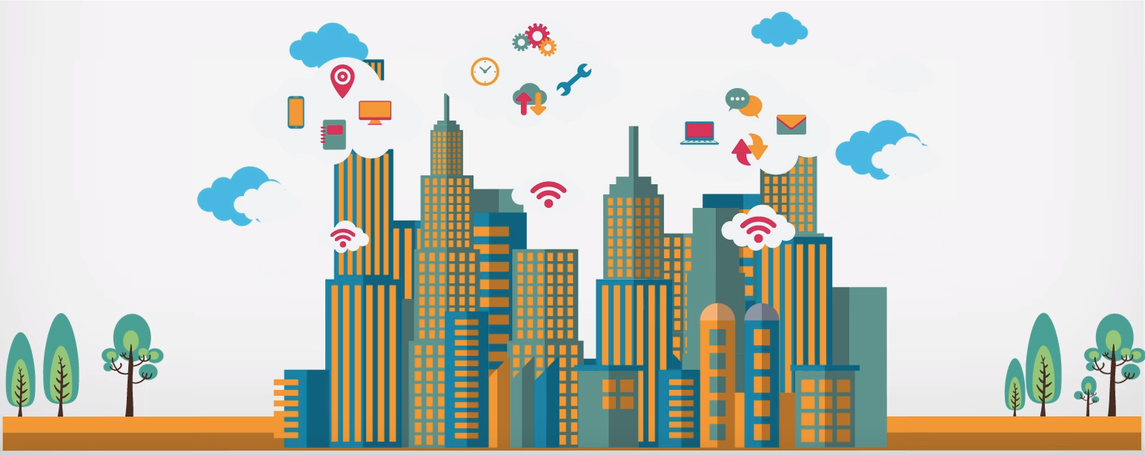
ก
ล่าวโดยสรุป ในการขับเคลื่อน ‘ประเทศไทย 4.0’ จึงหมายถึงการนำพาประเทศไปสู่การเป็น ‘ประเทศที่มีรายได้สูง’ ด้วยนวัตกรรมที่มีการนำเทคโนโลยีเข้ามาประยุกต์ใช้ ซึ่งหากประเทศไทยสามารถขับเคลื่อนไปได้จริง จะทำให้ภาพรวมเศรษฐกิจไทยหลุดพ้นจากกับดักประเทศที่มีรายได้ปานกลาง และสามารถลดการพึ่งพาต่างชาติ เพื่อลดความเหลื่อมล้ำต่างๆ เป็นการสร้างความสมดุลทางเศรษฐกิจและสังคมให้เกิดความมั่นคง มั่งคั่ง และยั่งยืน
ได้อย่างแท้จริง

